Slide 1


5 красивых выражений о любви на английском языке
МОУ «Жарковская СОШ №1»
2019г.

Slide 2

The love of my life
Перевод: человек, которого вы любите всем своим сердцем и для которого готовы горы свернуть.
He was the first person I felt I could be all of myself with, who I could enjoy sitting in silence with, who showed me how to finally see life in a way that made sense to me; he was the love of my life.
Он был первым человеком, с которым я просто была собой, с кем я могла просто молчать, но быть
счастливой, и который показал мне смысл
жизни; он был любовью всей моей жизни .

Slide 3
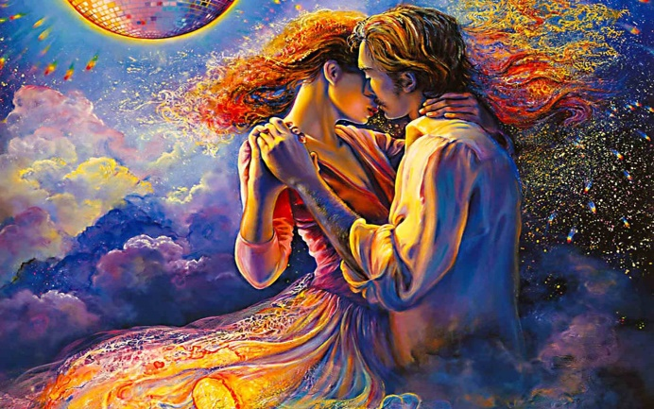
Love makes the world go round
Перевод: любовь движет миром, дословно – любовь заставляет мир вращаться
🔹 Come on, guys, stop fighting with each other all the time. Love makes the world go round.
🔸 Да ладно вам! Прекратите драться друг с другом постоянно. Любовь движет миром.

Slide 4

All’s fair in love and war
Перевод: на войне и в любви все средства хороши. Считается, что только во имя любви и на войне для достижения цели можно использовать всё.
- Did you tell her lies about her boyfriend so she would hate him and go out with you instead?
- Of course! All is fair in love and war.
- Ты врал ей на счет ее парня, чтобы она возненавидела его и начала встречаться с тобой?
- Конечно! На войне и в любви
все средства хороши.

Slide 5

Love is blind
Перевод: любовь слепа
Когда тебя не волнует как выглядит человек, которого ты любишь, потому что внешность не имеет значения. Когда вы действительно любите кого-то, вы « слепы » к его внешности.
- Love is blind. It doesn't matter to me what he looks like, I still love him.
- Любовь слепа. Мне все равно,
как он выглядит, я люблю его.

Slide 6
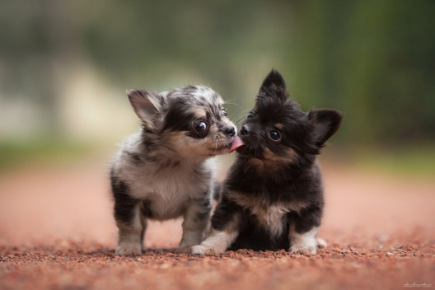
Puppy love
Перевод: юношеская любовь, влюбленность; дословно – щенячья любовь
Щенячья любовь - это не про любовь к щенкам. Это любовь, которую человек испытывает в первые месяцы влюбленности.
Puppy love is amazing love.
Щенячья любовь - это удивительная любовь.

Slide 7
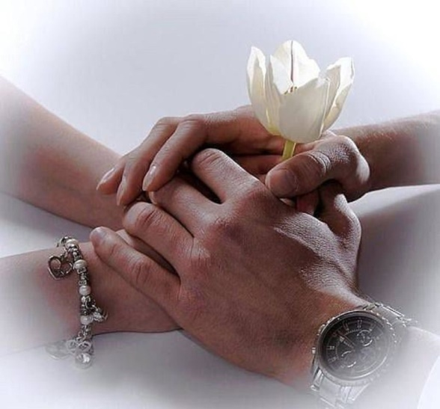
Thank you
for your attention!

